Slide 1
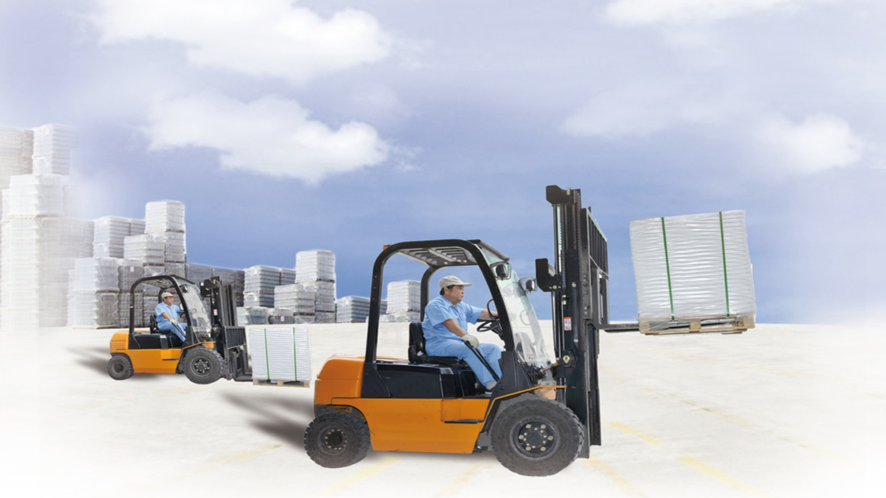

第十一章 功和机械能
第1节 功
人教版 物理 八年级 下册

Slide 2
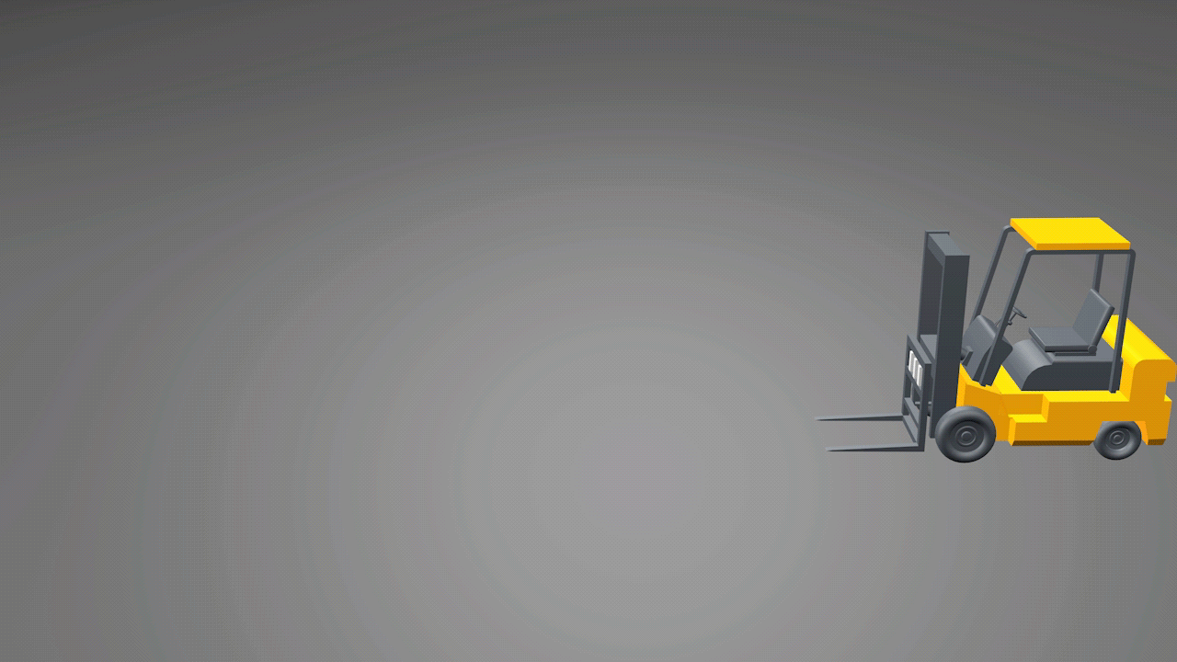
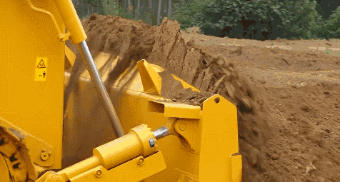
用叉车搬运货物时，叉车把货物从地面提升到一定的高度。叉车用力托起货物，使货物在这个力的方向上发生了位置的移动。我们看到了叉车工作的成效。
推土机推土,对土有力的作用,使土被推到远处,我们看到了推土机工作的成效。
可见,机械在工作时可以产生相应的“成效”,那么在物理学中,怎么描述这种成效呢?

Slide 3
2. 通过思考和讨论，判断在什么情况下力对物体做了功，在什么情况下没有做功；学会从物理现象中归纳简单的物理规律。
1. 结合实例理解机械能和功的概念，理解做功的两个必要因素；能用生活、生产中的实例，解释功的含义；会利用W=Fs及其变形公式进行简单的计算。

Slide 4
知识点 1
力学中的功
在叉车举高货物的过程中，货物受到一个向上的力F作用，
并且这个力的作用下，向上移动了一段距离s，
s
F
力F作用的成效体现在物体被举高了。
物理学中就说叉车托起货物的力做了功。
物体在力F的方向上移动距离s

Slide 5
F
物体在力F的方向上移动距离s
s
物体在水平拉力F的作用下沿水平桌面移动了一段距离s，
力F作用的成效体现在物体被移动了。
物理学中就说拉动物体的力做了功。

Slide 6
通常而言，如果一个力作用在物体上，
物体在这个力的方向移动了一段距离，
我们就说这个力对物体做了功。
s
F
F
A
s
B

Slide 7

F
（作用在物体上的力）
功的两个必要因素
s
（物体在力的方向上移动的距离）
二者缺一不可。
F
F
s
s

Slide 8

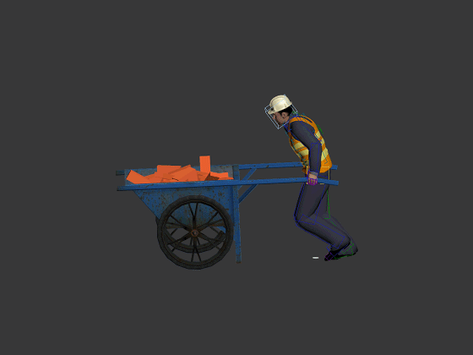
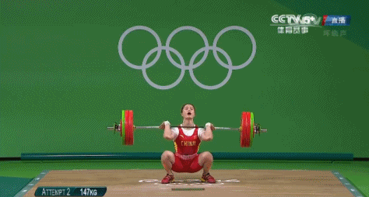
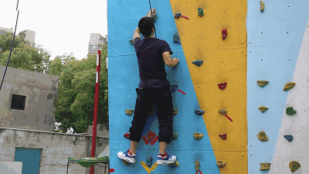
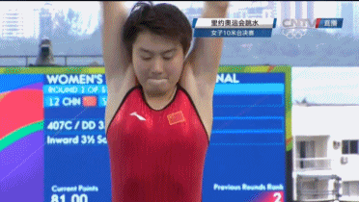
力做功的实例
人对小车做了功
运动员对杠铃做了功
攀岩时，人克服自身重力做功
重力对运动员做了功

Slide 9
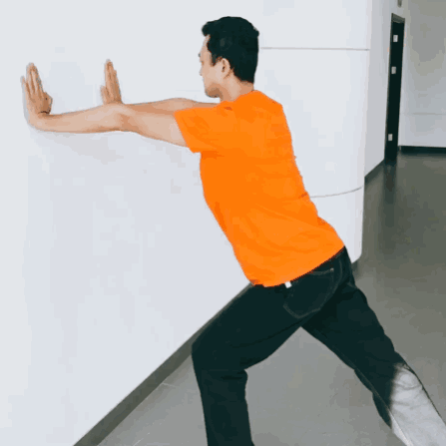
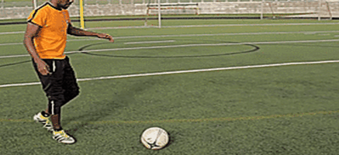
力不做功的实例
人推墙时，虽然有力作用在墙上，但墙不动，因此人没有对墙做功。
足球离开脚后，虽然继续滚动，但人不对它施加力了，因此人对球不做功。
不动——不做功
无力——不做功

Slide 10
s
——不做功
物体水平移动，但受力竖直向上，即物体在力的方向上没有移动距离，因此拉力对物体不做功。

Slide 11
用力拉在水平桌面上的小车，小车前进，则小车受到几个力的作用？
哪个力的作用对小车有“成效”？有“贡献”呢？
F_{支}
不做功
F_{阻}
F
做功
s
G
不做功
摩擦力的方向与物体的运动方向相反，物理学中通常说物体克服摩擦力做了功。

Slide 12
做功
不做功
F
N
f
物体沿斜面上升的过程中，要克服重力和摩擦力做功。
G

Slide 13
不做功的情况有以下三种：
物体没有受到力的作用，由于惯性而通过一段距离。
即F=0，不劳无功
物体受到力的作用，但没有移动距离。
即s=0，劳而无功
物体受到某力的作用，但运动方向始终与该力方向垂直。
即F⊥s， 劳而无功

Slide 14
知识点 2
功的计算
作用在物体上的力越大、物体在力的方向上移动的距离越大，力所做的功也就越多。
力学中，功等于力与物体在力的方向上移动的距离的乘积。
公 式
功＝力×距离
W = F s
意义：1 N的力使物体在力的方向上通过1 m的距离时所做的功为1 J。
焦耳（J）
牛（N）
米（m）
即：1 J＝1 N · m

Slide 15
例题 在平地上，用50 N的水平推力推动重100 N的车子，前进了10 m，推车子的小朋友做了多少功？如果把这个车子匀速举高1.5 m，他做了多少功？
F=50N
F'
s'
s=10m
解：推车子做功W₁＝ Fs ＝50 N×10 m＝500 J
举车子做功W₂＝ F's'＝Gh=100 N×1.5 m＝150 J
G

Slide 16
连接中考
例1（2018•长沙）下列关于功的说法正确的是（ ）
A．小明用力推发生故障的汽车而未推动时，推力对汽车做了功
B．吊车吊着重物沿水平方向匀速运动一段距离时，吊车的拉力对
重物做了功
C．足球在水平地面上滚动一段距离时，重力对足球做了功
D．举重运动员从地面将杠铃举起的过程中，举重运动员对杠铃做
了功
D
不动不做功
力与移动方向垂直，不做功
杠铃在力的方向上移动了距离，运动员做了功

Slide 17
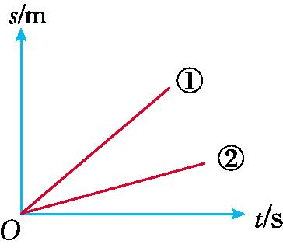
连接中考
摩擦力不变
例2（德州中考）用弹簧测力计沿水平方向两次拉着同一物体在同一水平面上运动，两次运动的s-t图象分别如图中的①②所示。其对应的弹簧测力计示数分别为F₁、F_{2，}相同时间内所做的功分别为W₁、W₂，则它们的关系正确的是 ( )
A. F₁>F₂ W₁>W₂
B. F₁=F₂ W₁>W₂
C. F₁=F₂ W₁<W₂
D. F₁<F₂ W₁<W₂
B
两次均作匀速直线运动
s₁>s₂
由W=Fs
可知W₁>W₂
因此F₁=F₂

Slide 18
基础巩固题
1. 下列有关力做功的说法中正确的是 ( )
A. 用水平力推着购物车前进，推车的力做了功
B. 把水桶从地面上提起来，提水桶的力没有做功
C. 书静止在水平桌面上，书受到的支持力做了功
D. 挂钩上的书包静止时，书包受到的拉力做了功
A

Slide 19
基础巩固题
D
2.下列关于物体做功多少的讨论，正确的是 ( )
A. 对物体施加的力越大，做功越多
B. 物体移动的距离越长，做功越多
C. 对物体施加一定的力，物体移动的距离越长，做功一定
越多
D. 对物体施加一定的力，物体在力的方向上移动的距离越
长，做功一定越多

Slide 20
基础巩固题
3. 一个足球运动员用100 N的力踢一个重为5 N的足球，球离脚后在水平草地上向前滚了40 m，在球滚动过程中，运动员对足球做的功为 ( )
A. 500 J B. 200 J
C. 700 J D. 0 J
D

Slide 21
基础巩固题
4.小明将掉在地面上的物理书捡起来放在课桌上，他对课本所做的功最接近 ( )
A. 0.02 J B. 0.2 J
C. 2 J D. 20 J
C

Slide 22
基础巩固题
5. 小明放学后，背着重40 N的书包沿水平路面走了200 m。又登上大约10 m高的四楼才回到家。则他在回家过程中对书包所做的功为（ ）
A. 0 J B. 400 J
C. 2 000 J D. 2 400 J
B

Slide 23
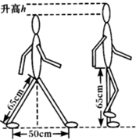
能力提升题
小华根据自己的腿长和步距画出了如图所示的步行示意图，对步行时重心的变化进行了分析，当两脚一前一后着地时重心降低，而单脚着地迈步时重心升高，因此每走一步都要克服重力做功。如果小华的质量为50kg，根据图中小华测量的有关数据，计算他每走一步克服重力所做的功（g取10N/kg）。
解：重心升高的高度h=65cm-
=5cm=0.05m；
克服重力做的功为
W=Gh=mgh=50kg×10N/kg×0.05m=25J

Slide 24
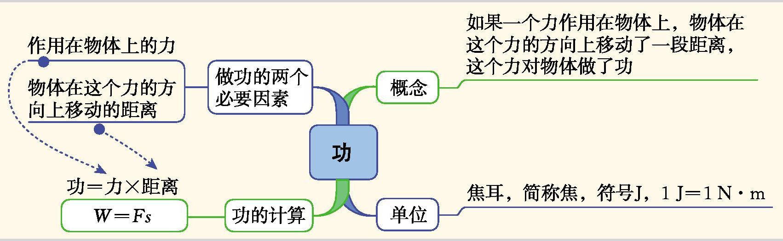

Slide 25
作业
内容
教材作业
完成课后“动手动脑学物理”练习
自主安排
配套练习册练习

Slide 26
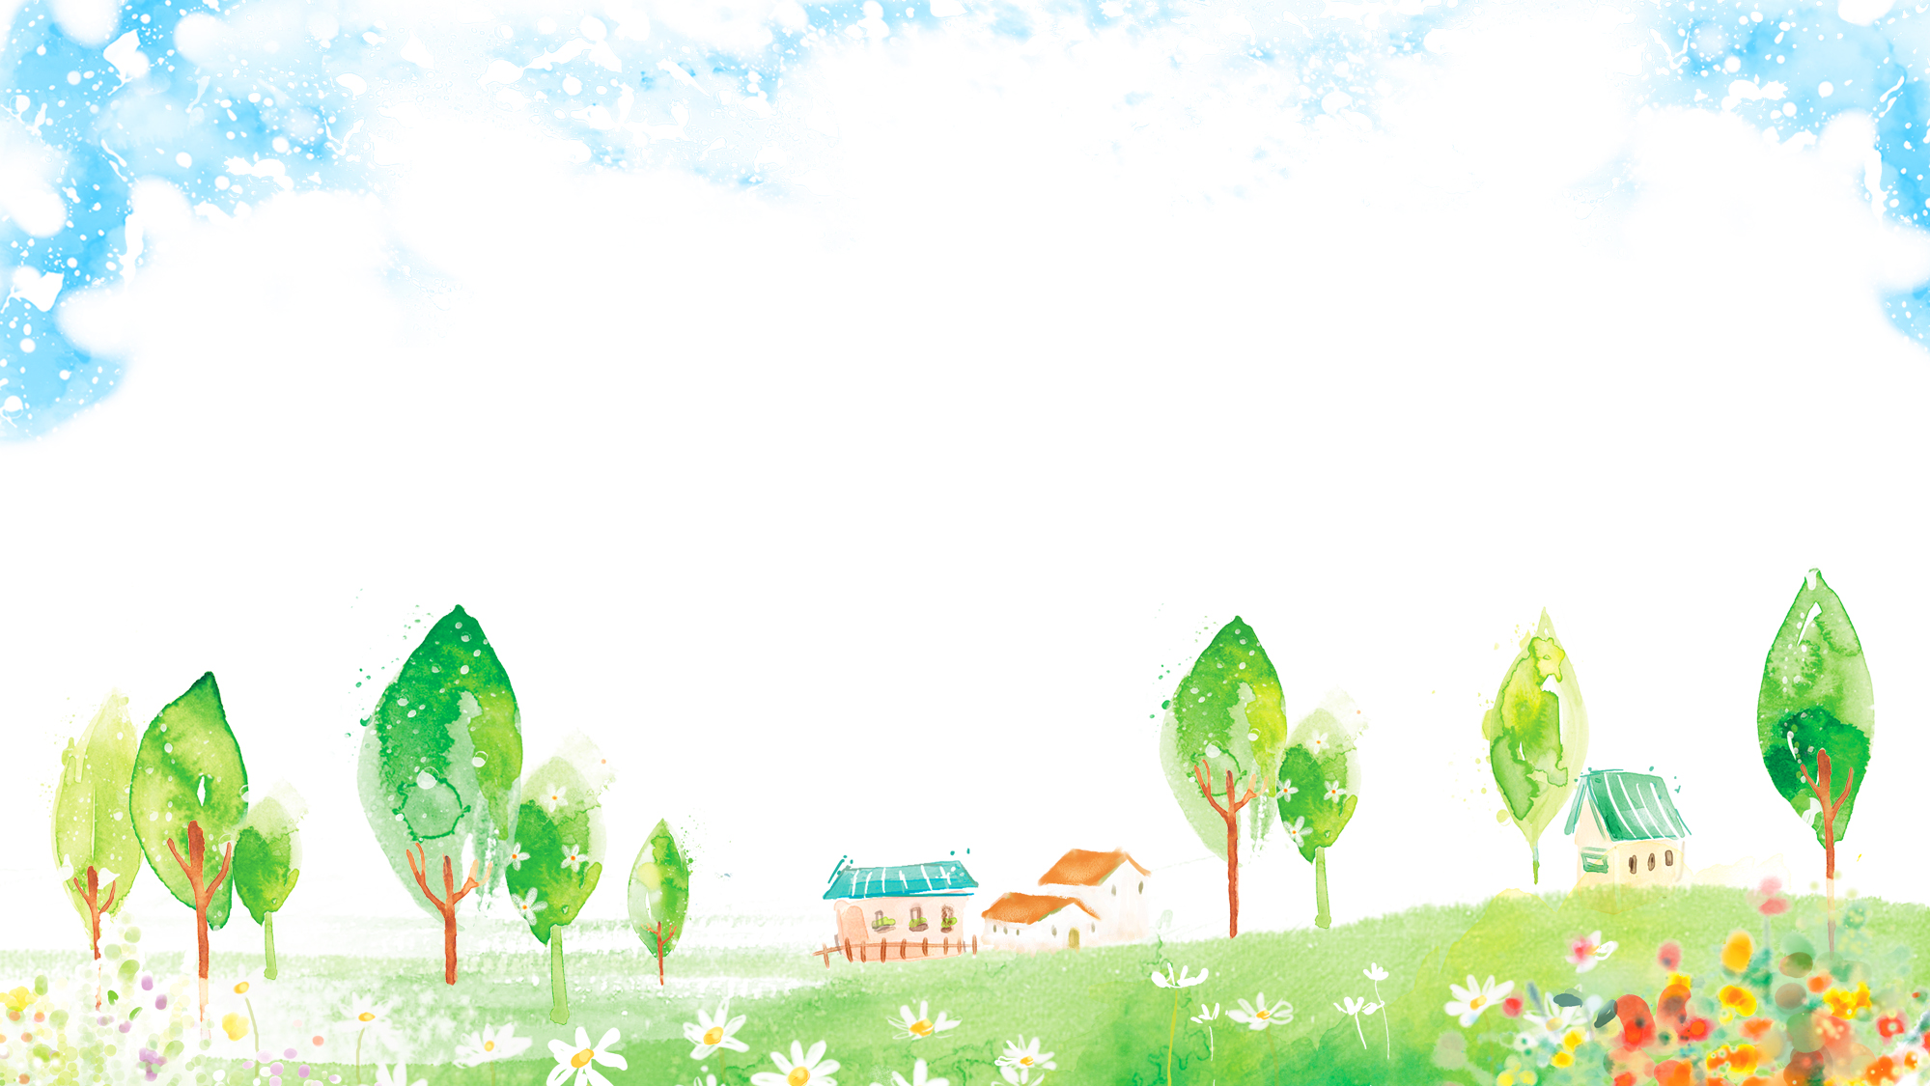
七彩课堂 伴你成长

